Slide 1
Conductas de Riesgo para la salud física y mental en preescolar
ANOREXIA INFANTIL

Slide 2
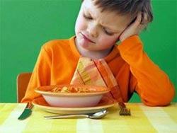
¿Qué es la anorexia infantil?
Es un trastorno de la alimentación que se caracteriza porque el niño aunque tenga apetito, se niega a comer. Los niños y niñas con anorexia tienen inapetencia, sin una razón aparente
.

Slide 3
Características
Están obsesionados por estar delgados.
No quieren comer
Tienen miedo a aumentar de peso
Tienen una imagen completamente disconforme de si mismos.
Están continuamente preocupados por cuantas calorías ingieren .

Slide 4
Causas
Este grave trastorno de la conducta alimentaria tiene tres tipos de causas:
Psicológicas: Cuando hay una relación conflictiva con la madre o cuando alguna otra persona de la familia tiene anorexia, los niños suelen imitar estas conductas.
Orgánica: Debido a una enfermedad subyacente que provoca inapetencia

Slide 5
Funcional: Esto se debe a una alteración en el desarrollo del hábito alimentario.

Slide 6
Tratamiento
Reeducación de los hábitos alimentarios del niño.
Psicoterapia con atención medica nutricional.
La hospitalización cuando este trastorno ha causado problemas físicos que ponen en peligro la vida del niño.

Slide 7
Aunque el mejor tratamiento implica la prevención de estas complicaciones.
Hay que desalentar la idea errónea de que llegar a tener un peso y una talla en particular lleva automáticamente a la felicidad y a la plenitud.

Slide 8
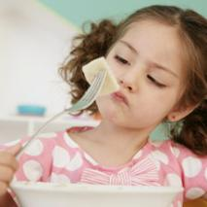
Como Identificar si es anorexia infantil.
La falta de apetito en los niños antes del año de edad significa enfermedad. Éstas a veces son inaparentes y pueden ser banales como faringitis o pequeñas infecciones intestinales o más importantes como infecciones urinarias.
Hay que ver cuando los niños comen exageradamente por la mañana o por la tarde, para ver si tiene alguna reacción del corazón ante la falta de proteínas o vitaminas en el cuerpo.

Slide 9
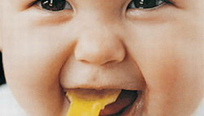
En la anorexia infantil se describe la del lactante (poco frecuente y casi siempre originada por una enfermedad que cursa con este síntoma); la fisiológica está relacionada con una disminución de las necesidades del organismo del niño en el segundo año de vida, mientras los padres y abuelos mantienen la idea de que necesita la misma cantidad de alimentos que durante los primeros 12 meses; la psicógena, originada en virtud de trastornos internos o factores ambientales (imposición de una alimentación excesiva)

